Slide 1
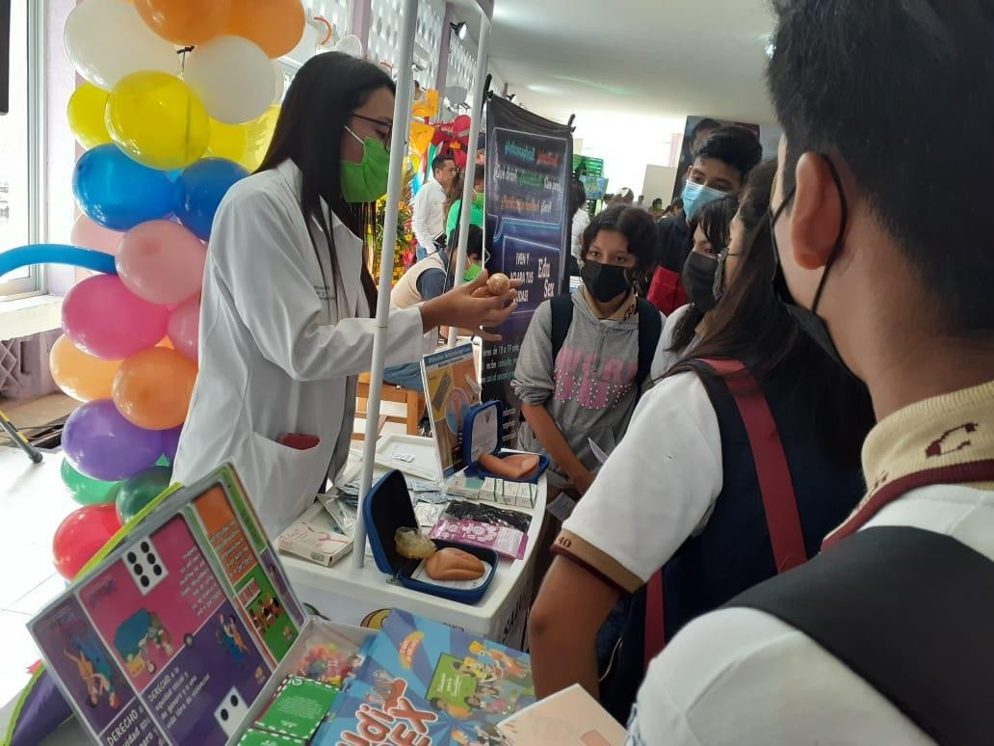
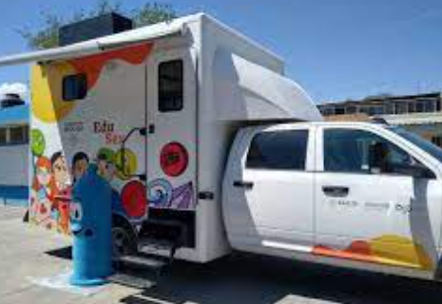
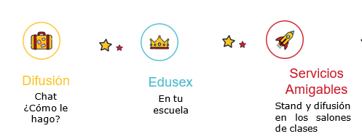
“Semana de Diálogos por la Salud Sexual y Reproductiva para Adolescentes” Del 14 al 18 de noviembre del 2022
Actividades
Platicas personal de salud
Concurso Literario y de oratoria
Juegos Interactivos
Servicios Amigables
Oratoria y
declamación
Dialogándo-NOS Modalidad virtual
Chat ¿Cómo le hago?

